Slide 1
Programtervezési minták
Wishlist elkészítése
Készítette: Novák László
Neptun: T8F0F0
Félév: 2022/23 tavaszi félév

Slide 2
Feladat leírás
Feladatomban egy olyan kívánságlistát hoztam létre, amely lehetőséget ad arra, hogy értesítést kapjunk, amikor az adott áruházban leárazzák az általunk kiválasztott termékeket.
A feladat megoldása során használt programozási minták:
Singleton
Proxy
Observer

Slide 3
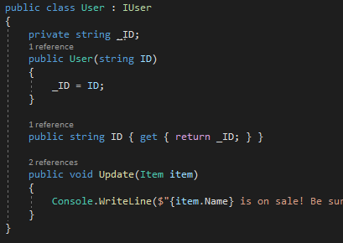
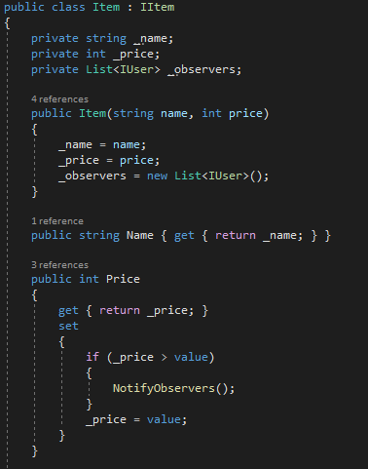
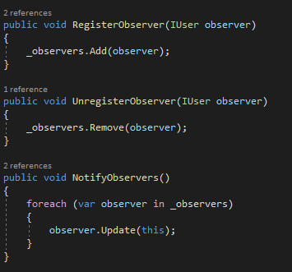
Az Observer
Felhasználók:
Termékek:

Slide 4
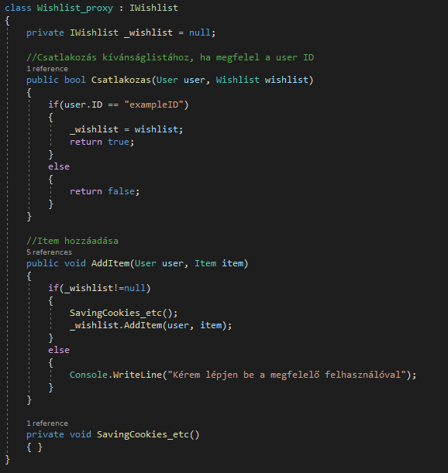
A Proxy
Feladatok:
A felhasználó azonosítójának ellenőrzése
Plusz réteg a felhasználó és a kívánságlista között, ezzel is növelve a rendszer biztonságosságát
Egyéb háttérfeladatok elvégzése, amit nem szeretnénk a kívánságlistával elvégeztetni

Slide 5
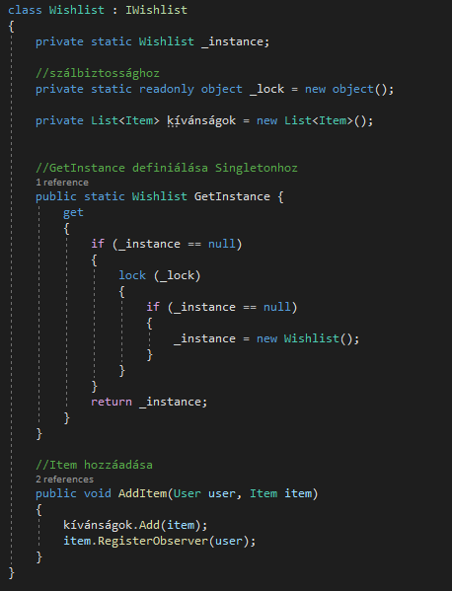
A Singleton:
Feladatok:
Annak garantálása, hogy egy felhasználónak csak egy kívánságlistája lehessen
Kívánságlistára felvett termékek nyílvántartása
Observer beállítása

Slide 6
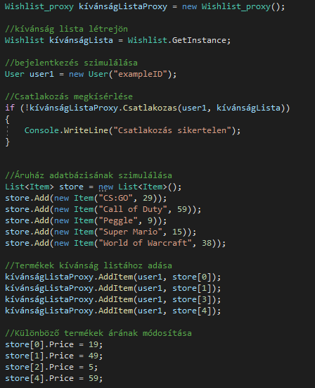

Observer ellenőrzése
Az observer csak akkor küldött üzenetet, ha egy olyan termék ára csökkent, amit felvettünk a kívánságlistára. Árnövekedés esetén az Observer nem küldött üzenetet.

Slide 7

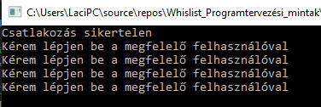
Proxy ellenőrzése
A Proxy miatt nem megfelelő ID-val nem lehet elérni a kívánságlistát.

Slide 8
Köszönöm a figyelmet!

